Slide 1
Текстильные волокна

Slide 2
1.Исскуство создавать фигурки из бумаги 2. Материал в виде листов для письма, рисования, упаковки и т. п. 3. Декоративное изображение, полученное наклеиванием или пришиванием разноцветных кусочков материала (ткани, бумаги) 4.Разноцветные листы для вырезания и приклеивания. 5.Всех листов плотнее он белый и цветной……..

Slide 4
Дикие лебеди

Slide 5
Хлопчатник

Slide 6
Хлопчатобумажные ткани

Slide 7
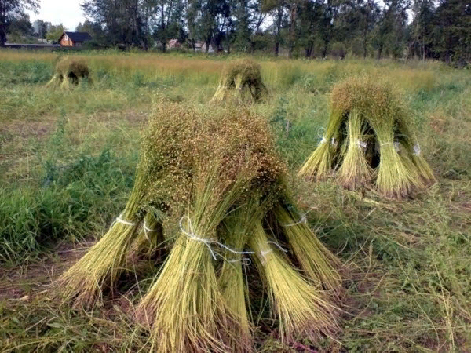
Лён

Slide 8
Льняные ткани

Slide 10
Руно – это шерстяной покров, получаемый в виде целого пласта при стрижке овцы.

Slide 11
Шерстяные ткани

Slide 12
Натуральный шёлк – это волокно, которое получают из коконов определённых гусениц.

Slide 13
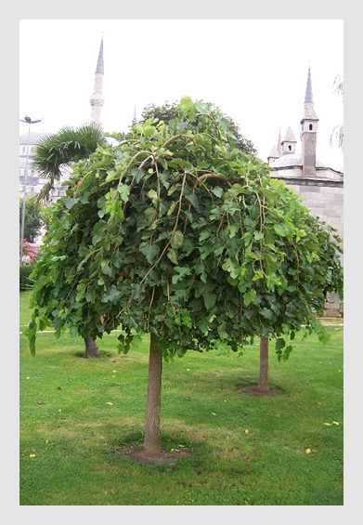
Тутовый шелкопряд

Slide 14
Шелковые ткани

